Slide 1
『 창공설 팀프로젝트 Ⅱ 』
테트리스DX
건국대학교 컴퓨터공학과
5팀
김제헌(201311269)
이규선(201311295)
이원오(201311305)
이지윤(201311299)

Slide 2

역할분담
테트리스DX
설계자 [김제헌]
[이지윤]
점수 및
랭킹
[이원오]
아이템
[이규선]
GUI 디자인
및 BGM
각자 맡은 프로젝트를 진행
조합
게임 완성

Slide 3
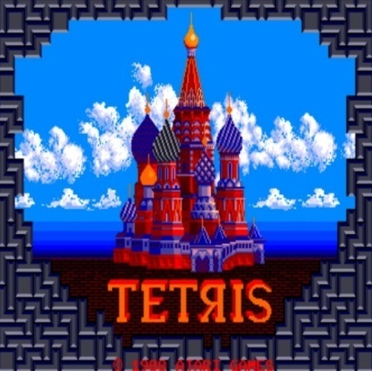
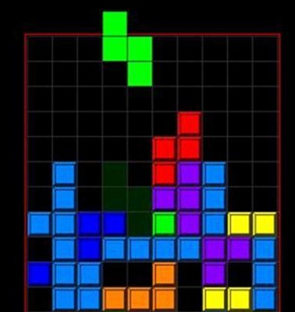

게임제안 및 시나리오
INTRO
GUI
OPTION
BGM
테트리스DX란?
우리가 알던 테트리스에 아이템, BGM 등을 넣어 새롭게 재탄생 시킨 업그레이드 DX버전!!
테트리스DX
테트리스를 만들어 보고 업그레이드!

Slide 4
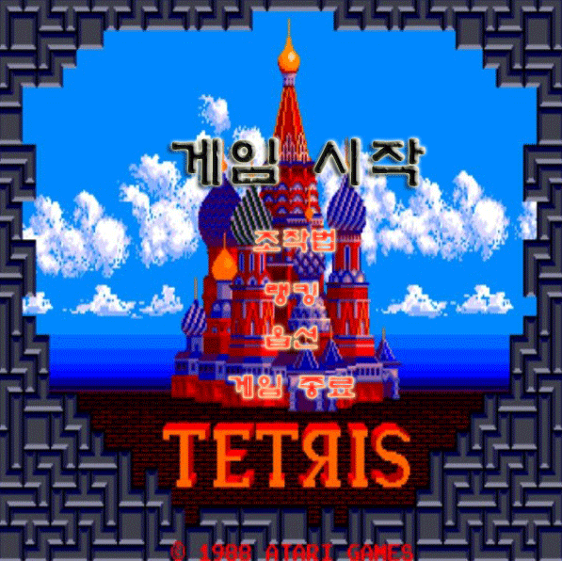
GUI 디자인
INTRO
GUI
OPTION
BGM
GUI 디자인 [담당 이규선]
메인 화면
[게임 이름]
[게임 시작]
[게임 방법] or 조작법
[게임 기록] or 랭킹
[옵 션] 여건 되면
[게임 종료] 등…
GUI 디자인
누구나 쉽게 다가갈 수 있게 쉽고 간명하게!

Slide 5
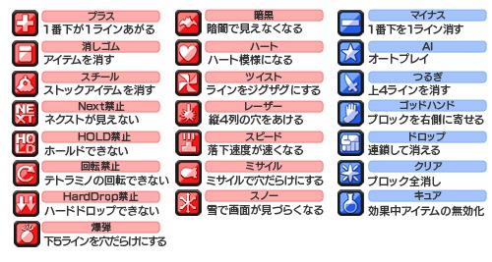
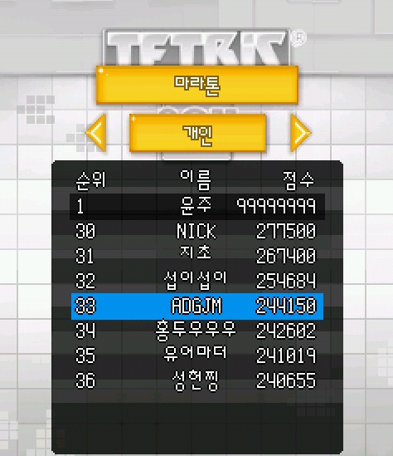
아이템 및 랭킹 시스템
INTRO
GUI
OPTION
BGM
아이템 및 랭킹 구현
테트리스DX를 더욱 흥미 진진하게 만들어 줄 아이템 기능
[담당 이원오]
자신은 물론 다른 사람들의 순위 기록으로 경쟁심 상승!
[담당 이지윤]
테트리스DX에 여러 기능 추가
게임의 재미와 몰입도 증가

Slide 6

BGM 추가
INTRO
GUI
OPTION
BGM
다양한 BGM 구현 [담당 이규선]
시각은 물론 게임에서 BGM이 빠질 수 없다.
자신이 원하는 BGM을 골라서 선택할 수 있게 만들 계획
TROIKA
LOGINSKA
BRADINSKY
KARINKA
BGM
선택
Sound off
BGM
게임의 몰입도와 재미를 UP!

Slide 7
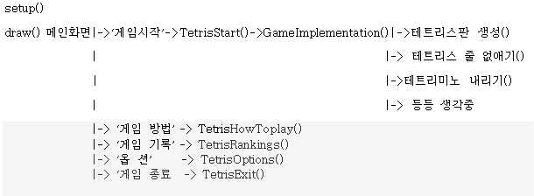
모델링
정확히는 잘 몰라서 현재 구상 내용만 씁니다.

Slide 8
프로젝트 일정
5/16(목)
첫모임
5/20(월)
구상 및 역할배정
5/22(수)
진행사항 체크
5/29(수)
역할분담
결과 제출
6/5(수)
중간발표
6/5(수)
중간발표 점검
6/12(수)
게임 완성
6/18(화)
게임 최종 점검
6/19(수)
기말발표
매주 수요일 창공설 강의 후 정기 모임 + 필요시 추가로 모일 것

Slide 9
감사합니다

